Slide 1

NORMAS Y REGLAMENTACIONES APLICABLES A TECNOLOGÍAS INFORMÁTICAS
Juan Luis García Rambla
MVP Windows Security jlrambla@informatica64.com

Slide 2
Agenda
Introducción.
Las normativas en España.
Leyes en vigor que afectan a la informática.
Microsoft y la adecuación a las leyes.
Las tecnologías Microsoft aplicables a las leyes.
Escenarios legales.

Slide 3
Introducción

Slide 4
Introducción
La informática por definición, versa del tratamiento de la información automatizada.
Independientemente de los métodos y tecnologías empleadas, al final todos trabajamos con datos, que pueden estar sujetos a leyes.
Estos datos bien por la importancia para la empresa, por las necesidades legales de custodia o por otras funcionalidades requieren de la aplicación de unas normas y medidas de seguridad.

Slide 5
La información en la empresa
Cuando determinamos los controles de seguridad en nuestras empresas no siempre se plantea basarla en consideraciones legales.
Por ejemplo se puede exigir al personal informático que detalle la información que pueda encontrarse en los buzones de los usuarios, aunque sin saberlo pueden estar incurriendo en una ilegalidad.
El objetivo de la aplicación de las leyes, supone la protección de todos, aunque no por ello deben menoscabarse una serie de leyes fundamentales.

Slide 6
La seguridad
Las medidas de seguridad debe utilizarse para la protección de todos los intereses, los de la empresa, los individuales y los derivados de la información de clientes y usuarios.
No todas las medidas de seguridad posibles planteadas deben ir enfocadas a perspectivas legales, pero si debemos tener en cuenta que estas deben quedar cubiertas.
El desconocimiento de la existencia de una ley (o normativa) no exime de responsabilidades.

Slide 7
Las normativas en España

Slide 8
Legislación
Los países utilizan dos mecanismos convencionales en cuanto a sus sistemas legales:
  Derecho Común.
    Basado en la juridisprudencia.
    Ejemplo: Reino Unido
  Derecho Civil.
    Basado en la ley.
    Ejemplo: España

Slide 9
¿Qué leyes tenemos?
La legislación Española presenta una serie de normativas que dependen de quien la emite, cual es su alcance y donde se aplican.
  Leyes Orgánicas.
  Leyes Ordinarias.
  Reales Decretos Leyes.
  Reales Decretos Legislativos.
  Leyes CC.AA.

Slide 10
Y en Europa
Europa presenta también sus leyes y directivas que supeditan la aplicación de normativas en los Países miembro.
Fruto de estas nacen normativas en los países, como por ejemplo la creación y la aplicación de la LOPD proviene de una directriz europea.

Slide 11
Normalizaciones
En las empresa también aplicamos criterios de Normalización como las ISO o las RFC.
No obstante estas normas desarrolladas por ejemplo por las ISO son de aplicación voluntaria, y no tienen autoridad para imponer sus normas en ningún país.
En aspectos informáticos, estandarizan y permiten seguir unos criterios adecuados para la gestión telemática y la seguridad. pero no por ello están supeditadas a legislación.

Slide 12
Leyes y normativas en vigor que afectan a la Informática

Slide 13
Derecho informático
Dentro de la legislación existe una división de la legislación en subcategorías:
  Derecho administrativo.
  Derecho procesal.
  Derechos mercantil.
  …
También la informática presenta un Derecho Informático que engloba leyes y normativas emitidas para esta área.
No obstante también nos encontraremos epígrafes importantes en otras leyes como, la Ley Orgánica del Código Penal que recoge los delitos informáticos.

Slide 14
Algunas Leyes
Independientemente de epígrafes existentes en diferentes normativas, consideraremos como Leyes aplicadas a la Informática:
  LOPD. Ley Orgánica de Protección de datos de Carácter Personal.
  LSSI_CE. Ley de servicios de la información y comercio electrónico.
  LAE. Ley de acceso electrónico.
  Ley de la firma electrónica.

Slide 15
LOPD
Trata sobre la información de carácter personal facilitadas a las empresas, sobre sus usos y consideraciones.
Un reglamento de seguridad establece que medidas de seguridad deben aplicarse en función del tipo de dato.
Aunque originalmente el tratamiento de la información se refería al tratamiento automatizado de la misma, actualmente también es de aplicación para datos no automatizados.

Slide 16
LSSI
Normativa aplicable a personas que realicen actividades económicas por Interne u otros medios telemáticos.
Supedita a todos aquellos negocios y dirección centralizad en España o a sucursales permanentes en territorio nacional desde el que se presten servicios.
Entre algunas de los elementos que controla está el de la información y acceso a Páginas Web y la regulación del SPAM.

Slide 17
LAE
Regula el acceso electrónico de los ciudadanos y la relación por medios electrónicos con las administraciones Públicas.
Presenta una serie de derechos y de características como la sede electrónica y la identificación y autentificación.

Slide 18
Ley de Firma electrónica
Esta ley basa la necesidad de establecer un instrumento capaz de permitir una comprobación de la procedencia y de la integridad de los mensajes intercambiado a través de redes de telecomunicaciones.
Establece que garantía deben ser cumplidas para considerar un dispositivo como seguro.
Fruto de esta Ley entre otras normativas nace la figura del DNI Electrónico.

Slide 19
Otras normativas
Dentro de la legislación vigentes otras normativas también pueden ser interesantes para sistemas informáticos.
  Código Penal.
  Ley de la Propiedad Intelectual.
  Ley de conservación de registros telemáticos.
  Órdenes y resoluciones para la regulación de dominios.
  Ley sobre la protección jurídica de las bases de datos.
  Ley de enjuiciamiento civil.

Slide 20
Otras normativas europeas
Directiva para la protección de las personas físicas en lo que respecta al tratamiento de datos personales.
Directiva sobre la privacidad y las comunicaciones electrónicas.
Directiva sobre la conservación de datos.
Directivas sobre el ataque contra los sistemas de información.
Protocolos y convenios de lucha contra el cibercrimen.

Slide 21
Normalizaciones
Guías de seguridad y buenas prácticas en materias informáticas:
  ISO 17799. Guía y buenas prácticas en la seguridad de la información.
  ISO 27001. Especifica los requisitos necesarios para establecer, implantar, mantener y mejorar un SGSI (Sistema de Gestión de la Seguridad de la Información)
  ISO 27002. Evolución de la ISO 17799.

Slide 22
Microsoft y la adecuación a las leyes

Slide 23
Adecuando los sistemas informáticos
Los sistemas informáticos deben cumplir una serie de requisitos en materia de seguridad.
La adecuación de los sistemas se basan en una serie de premisas.
La aplicación de la seguridad es crítica en su aplicación en los servicios.

Slide 24
Escenarios de aplicación
Las tecnologías de Microsoft se encuentra presentes en escenarios supeditados a aspectos legales.
  Servidores de ficheros
  Entornos de colaboración.
  Bases de datos.
  Correo electrónico.
  Portales Web.
  Sistemas de conexión y comunicación.

Slide 25
Elementos afectados
Hay una serie de elementos telemáticos que se ven más afectados por las normativas vigentes:
  Mecanismos de autenticación.
  Mecanismos de control de acceso.
  Mecanismos de privacidad.
  Mecanismos para el registro y la auditoría de los sistemas.

Slide 26
Elementos de seguridad en entornos Microsoft
Los sistemas aplicables en entornos Microsoft, permiten la aplicación de mecanismos para la adecuación de las leyes.
Los Sistemas Operativos y los diferentes servicios presentan características que permiten la gestión de los diferentes mecanismos afectados.
Determinados controles son específicos de servicios concretos y otros son generales.

Slide 27
Las tecnologías Microsoft aplicables a las Leyes

Slide 28
Las tecnologías
Aunque existen numerosas tecnologías de seguridad se referencian algunas de las más significativas y que pueden afectar a los diferentes servicios o mecanismos para adecuar a la legalidad existente.
Estas tecnologías puede ser exclusivas de un servicio concreto, pueden ser genéricas pero aplicarse de forma independiente para los diferentes servicios o generales para múltiples funciones.

Slide 29
Mecanismos de autenticación
Muchos de los aspectos legales requieren de la diferenciación de los diferentes usuarios y de establecer las garantías de correcta identificación.
Los sistemas Windows y Servicios involucrados, pueden utilizar diferentes mecanismos de autenticación.
  Kerberos.
  Smart Card.
  Certificados.
  …
Prácticamente todos los servicios y aspectos legales requieren de esta necesidad y cumplimiento.

Slide 30
Mecanismos de control de acceso
Garantizan que solo aquellos que deban, accedan a la información.
Algunas de las tecnologías implementadas son:
  Permisos de seguridad: NTFS.
  Tecnologías como IRM.
  Control de acceso a Bases de Datos y Servicios Web.
  …
Muchos aspectos legales requieren del establecimiento de estos controles para impedir accesos no autorizados.

Slide 31
Mecanismos de Privacidad
Garantizan que la información se mantenga ilegible en determinados entornos para garantizar la información.
Algunas de las tecnologías aplicables.
  Bitlocker.
  EFS.
  IRM.
  IPSEC.
  VPN.
  S-MIME.
Determinadas leyes como la LOPD establecen en determinados escenarios no solamente exigen la garantía para el establecimiento de controles de acceso si no también el cifrado de los mismos.

Slide 32
Mecanismos de Auditoría
Con objeto de determinar y establecer controles algunas normativas exigen identificar las acciones realizadas por los usuarios.
Las auditorías se encuentran presentes (de forma directa o indirecta) en todos los servicios involucrados en la tecnología de la información.

Slide 33
Las tecnologías afectadas
Los servicios más afectados por las normativas vigentes:
  Directorio Activo.
  Servidores de Ficheros (Sistemas Operativos).
  Microsoft Exchange.
  Microsoft SQL Server.
  Internet Information Services.
  Office Systems.

Slide 34
Escenarios Legales

Slide 35
Escenarios Legales
Determinados escenarios son más proclives a estar supeditados a legalidad.
Los escenarios están relacionados principalmente con el tratamiento de la información.
Estos escenarios se irán tratando a lo largo de otros Webcast.

Slide 36
Algunos escenarios
Almacenamiento, gestión y tratamiento de datos de Empleados o clientes.
El acceso a Portales Web.
El envío de Correo Electrónico con publicidad o información de Marketing.
Sistemas involucrados en la comisión de delitos y que puedan mantener evidencias de tipo digital.
Almacenamiento de Logs y Registros sujetos a Ley.
Aplicación de mecanismos de Autenticación Digitales.

Slide 37
Demo
Escenario Legal

Slide 38
Contacto
Juan Luis García Rambla
  jlrambla@informática64.com
Informática64
  www.informática64.com

Slide 39
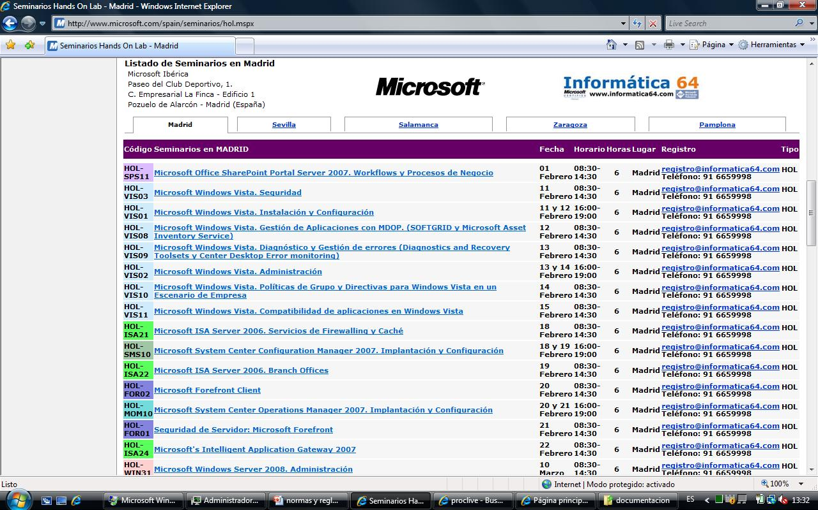
Campaña Hand On Lab
http://www.microsoft.com/spain/seminarios/hol.mspx

Slide 40
Más acciones desde TechNet
Para ver los webcast grabados sobre éste tema y otros temas, diríjase a:
  http://www.microsoft.es/technet/jornadas/webcasts/webcasts_ant.asp
Para información y registro de Futuros Webcast de éste y otros temas diríjase a:
  http://www.microsoft.es/technet/jornadas/webcasts/default.asp
Para mantenerse informado sobre todos los Eventos, Seminarios y webcast suscríbase a nuestro boletín TechNet Flash en ésta dirección:
  http://www.microsoft.es/technet/boletines/default.mspx
Descubra los mejores vídeos para TI gratis y a un solo clic:
  http://www.microsoft.es/technet/itsshowtime/default.aspx
Para acceder a toda la información, betas, actualizaciones, recursos, puede suscribirse a Nuestra Suscripción TechNet en:
  http://www.microsoft.es/technet/recursos/cd/default.mspx

